Slide 1

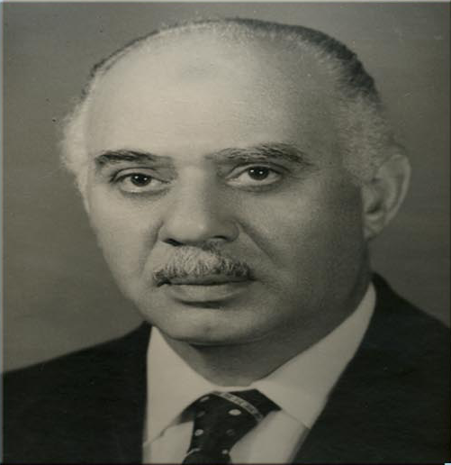
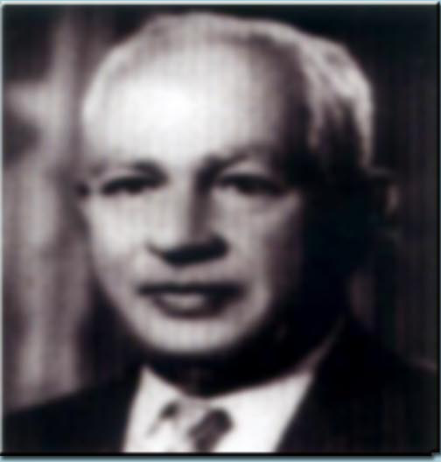
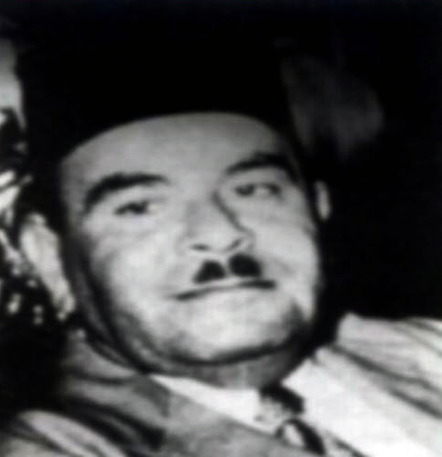

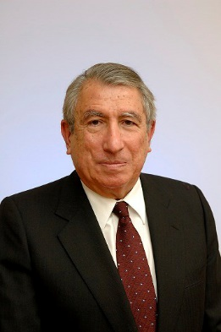
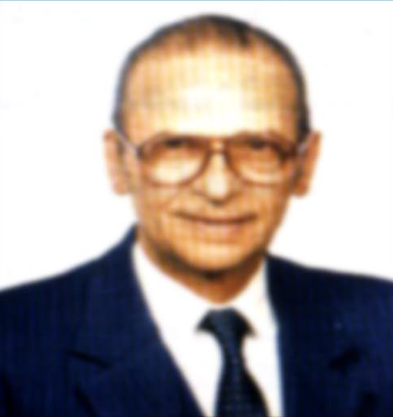
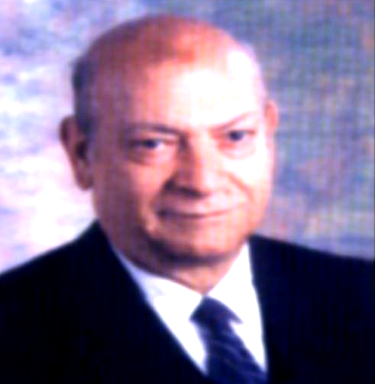
رؤسـاء
مجلـس
الإدارة

Slide 2

المرحوم عبد المقصود باشا أحمد
مؤسس وأول رئيس لجمعية المحاسبين والمراجعين المصرية
ولد المرحوم عبد المقصود باشا أحمد في القاهرة عام 1897 ، وتميزت حياته التي امتدت لمدة 92 عاماً بالعديد من الانـجازات العظيمة .
من عام 1946 حتى عام 1961

Slide 3
المرحوم عبد المقصود باشا أحمد
مؤسس وأول رئيس لجمعية المحاسبين والمراجعين المصرية
حصل عبد المقصود باشا على أعلى المؤهلات العلمية والمهنية في مجال المحاسبة ، إذ بعد حصوله عام 1922 على بكالوريوس التجارة من مدرسة التجارة العليا ( كلية التجارة الآن ) سافر إلى انـجلترا وحصل على بكالوريوس المحاسبة من جامعة برمنجهام بمرتبة الشرف سنة 1926 ، ثم حصل على عضوية مجمع المحاسبين القانونيين بإنـجلترا وويلز سنة 1929 .
من عام 1946 حتى عام 1961

Slide 4
المرحوم عبد المقصود باشا أحمد
مؤسس وأول رئيس لجمعية المحاسبين والمراجعين المصرية
وقد شغل المرحوم عبد المقصود باشا أحمد خلال حياته العملية العديد من المناصب الهامة منها عمله مديراً عاماً لمصلحة الشركات بوزارة التجارة والصناعة وسكرتيراً عاماً لوزارة المالية ثم مستشاراً اقتصادياً للحكومة المصرية كذلك عمل مندوباً للحكومة لدى شركة السكر والتقطير المصرية ومندوباً عنها لدى هيئة قناة السويس ، وفي عام 1945 اختاره المرحوم طلعت حرب باشا ، تشاور مع الحكومة المصرية عضواً منتدباً لبنك مصر ثم رئيساً لمجلس إدارة البنك
من عام 1946 حتى عام 1961

Slide 5
المرحوم عبد المقصود باشا أحمد
مؤسس وأول رئيس لجمعية المحاسبين والمراجعين المصرية
وقد شغل منصب رئيس وعضو مجالس إدارات العديد من الشركات التابعة لبنك مصر نذكر منها : شركة مصر للغزل والنسيج لصناعة القطن المصري الرفيع ، شركة مصر لصناعة وتجارة الزيوت شركة مصر للتأمين ، شركة مصر لنسيج الحرير ، شركة مصر للنقل والملاحة ، شركة مصر للملاحة البحرية ، شركة البيضا للصباغة ، شركة مصر للطيران ، وغيرها من الشركات .
من عام 1946 حتى عام 1961

Slide 6
المرحوم عبد المقصود باشا أحمد
مؤسس وأول رئيس لجمعية المحاسبين والمراجعين المصرية
وتدين جمعية المحاسبين والمراجعين المصرية للمرحوم عبد المقصود باشا أحمد بدوره الرئيسي في تأسيسها سنة 1946 ، ورئاسته لأول مجلس إدارة لها في ذلك العام وقد ظل رئيساً لمجلس إدارة الجمعية لمدة 15 سنة وحتى عام 1961 . وقد توفى عبد المقصود باشا عام 1988 بعد حياة حافلة كان فيها مثلاً أعلى للعلم والأخلاق والكرامة وعزة النفس ، كما تركت شخصيته المؤثرة بصماتها الواضحة في كل المجالات التي عمل بها .
من عام 1946 حتى عام 1961

Slide 7
المرحوم الأستاذ / زكي حسن
ثاني رئيس لجمعية المحاسبين والمراجعين المصرية
ولد المرحوم زكي حسن في القاهرة عام 1896 وحصل على بكالوريوس التجارة عام 1922 من مدرسة التجارة العليا ( كلية التجارة الآن ) وكان أول الدفعة بمرتبة الشرف وأرسلته الدولة في بعثة دراسة إلى انـجلترا حيث حصل على بكالوريوس المحاسبة من جامعة ليدز بمرتبة الشرف الأولى عام 1925 ثم على زمالة مجمع المحاسبين القانونيين بإنـجلترا وويلز عام 1928 وكان أول مصري وعربي يحصل على هذه الشهادة .
من عام 1961 حتى عام 1974

Slide 8
المرحوم الأستاذ / زكي حسن
ثاني رئيس لجمعية المحاسبين والمراجعين المصرية
وقد جمع المرحوم زكي حسن في خبراته بين الجانب الأكاديمي المتمثل في عمله وخبرته في سلك التدريس بالجامعات المصرية وبين الجانب المهني المتمثل في ممارسة مهنة المحاسبة والمراجعة . وبالنسبة للجانب الأكاديمي فقد شغل المرحوم زكي حسن العديد من المناصب الهامة نذكر منها أنه عمل ناظراً لمدرسة التجارة العليا ( كلية التجارة فيما بعد )
من عام 1961 حتى عام 1974

Slide 9
المرحوم الأستاذ / زكي حسن
ثاني رئيس لجمعية المحاسبين والمراجعين المصرية
وأستاذاً للمحاسبة بكلية التجارة جامعة القاهرة وعين بعد ذلك وكيلاً ثم عميداً لكلية التجارة جامعة الإسكندرية وعمل لعدد من السنوات أستاذاً غير متفرغ بالدراسات العليا للمحاسبة والمراجعة بكلية التجارة جامعة القاهرة
من عام 1961 حتى عام 1974

Slide 10
المرحوم الأستاذ / زكي حسن
ثاني رئيس لجمعية المحاسبين والمراجعين المصرية
كما اختير عضواً بمجلس كلية التجارة جامعة الأزهر وبالإضافة إلى ذلك فقد رأس العديد من لجان مناقشة رسائل الدكتوراه في المحاسبة والمراجعة بكليات التجارة بالجامعات المصرية . وخلال فترة عمادته لكلية التجارة جامعة الاسكندرية ثم اختياره عضوا في اللجنة التي كلفت عام 1950 بمراجعة واعتماد الأنظمةالمالية لصندوق النقد الدولي التابع للبنك الدولي .
من عام 1961 حتى عام 1974

Slide 11
المرحوم الأستاذ / زكي حسن
ثاني رئيس لجمعية المحاسبين والمراجعين المصرية
وقد اشترك المرحوم زكي حسن ( مع المرحوم عبد المقصود باشا أحمد ) في تأسيس جمعية المحاسبين والمراجعين عام 1946 وعمل نائباً للرئيس ثم رئيساً للجمعية لمدة ثلاثين سنة متصلة
من عام 1961 حتى عام 1974

Slide 12
المرحوم الأستاذ / زكي حسن
ثاني رئيس لجمعية المحاسبين والمراجعين المصرية
وبالنسبة للجانب المهني فإن المرحوم زكي حسن هو من أوائل المصريين المزاولين لمهنة المحاسبة والمراجعة حيث أسس أول مكتب محاسبة مصري عام 1942 منافساً للمكاتب الإنـجليزية التي كانت تزاول المهنة في مصر في ذلك الوقت . وقد تطور ذلك المكتب منذ ذلك الحين حتى أصبح كبرى المؤسسات المهنية في مصر والعالم العربي .
من عام 1961 حتى عام 1974

Slide 13
المرحوم الأستاذ / زكي حسن
ثاني رئيس لجمعية المحاسبين والمراجعين المصرية
والمرحوم زكي حسن هو أول مصري يعين مراقباً لحسابات بنك مصر والبنك الأهلي المصري عام 1956 وذلك بعد تمصير مهنة المحاسبة والمراجعة ، كما عمل مراقباً لحسابات البنك المركزي المصري من عام 1963 وحتى عام 1975 وعين رئيساً لأول لجنة دائمة شكلها محافظ البنك المركزي لوضع المعايير المحاسبية للبنوك العاملة في مصر .
من عام 1961 حتى عام 1974

Slide 14
المرحوم الأستاذ / زكي حسن
ثاني رئيس لجمعية المحاسبين والمراجعين المصرية
وقد شارك المرحوم زكي حسن – بصفة أساسية في وضع العديد من القوانين التي كانت تحكم النشاط الاقتصادي في ذلك الوقت ومنها قانون الضرائب رقم 14 لسنة 1939 وقانون الضريبة العامة على الإيراد رقم 99 لسنة 1949 وقانون تنظيم مهنة المحاسبة والمراجعة رقم 133 لسنة 1951 وقانون الشركات المساهمة رقم 26 لسنة 1954 .
من عام 1961 حتى عام 1976

Slide 15
المرحوم الأستاذ / زكي حسن
ثاني رئيس لجمعية المحاسبين والمراجعين المصرية
وقد توفى الأستاذ زكي حسن إلى رحمة الله عام 1976 بعد حياة حافلة كان فيها مثلاً أعلى للسلوك المهني والعطاء والنزاهة والسماحة والتواضع وعزة النفس ، وسوف يرتبط تاريخ وتطور مهنة المحاسبة والمراجعة في مصر دائماً بإسمه وأعماله .
من عام 1961 حتى عام 1974

Slide 16
المرحوم الأستاذ / محمد عبد الفتاح إبراهيم
ثالث رئيس لجمعية المحاسبين والمراجعين المصرية
ولد عام 1921 في 28 سبتمبر في مدينة الخرطوم بالسودان ، حصل على بكالوريوس تجارة شعبة محاسبة – جامعة القاهرة عام 1943 ، حصل على ليسانس أداب شعبة اقتصاد جامعة شيفلد بانـجلترا عام 1950 ، حصل على زمالة مجمع المحاسبين القانونيين بانـجلترا وويلز في نفس العام ، حصل على زمالة جمعية المحاسبية والمراجعين المصرية عام 1954 .
من عام 1974 حتى عام 1991

Slide 17
المرحوم الأستاذ / محمد عبد الفتاح إبراهيم
ثالث رئيس لجمعية المحاسبين والمراجعين المصرية
عين وكيلاً أول لوزارة الصناعة والبترول والثروة المعدنية عام 1971 . عين وزيراً للمالية في 25/4/1974 ثم وزيراً للتأمينات الاجتماعية في 1974 عين محافظاً للبنك المركزي المصري في 1976 ، وتم تعينه نائباً لرئيس الوزراء للشئون المالية والاقتصادية ورئيس المجموعة الاقتصادية في عام 1982.
من عام 1974 حتى عام 1991

Slide 18
المرحوم الأستاذ / محمد عبد الفتاح إبراهيم
ثالث رئيس لجمعية المحاسبين والمراجعين المصرية
شغل عدة مناصب حتى وفاته منها رئيس جمعية إدارة الأعمال المصرية منذ عام 1975 ، ونائب رئيس جمعية التكاليف المصرية من تاريخ انشائها ، ورئيس جمعية المحاسبين والمراجعين المصرية منذ عام 1974 ، رئيس مجلس إدارة الميكروفيلم لتكنولوجيا النظم منذ عام 1984 ، ونائب رئيس المعهد المصري للتكاليف منذ تاريخ انشائه .
من عام 1974 حتى عام 1991

Slide 19
المرحوم الأستاذ / محمد عبد الفتاح إبراهيم
ثالث رئيس لجمعية المحاسبين والمراجعين المصرية
حصل على عدة أوسمة ونياشين منها وسام الاستحقاق عام 1989 ، ووسام العلوم والفنون الطبقة الأولى عام 1983 ، ونوط الامتياز عام 1990 .
شارك في إعداد النظام المحاسبي الموحد وكان عضوا في المجالس القومية المتخصصة منذ عام 1975 وحتى وفاته وعضواً بمجلس الشورى في الفترة من عام 1976 وحتى عام 1982 وله أبحاث مهنية عديدة .
من عام 1974 حتى عام 1991

Slide 20
المرحوم الأستاذ / محمد عبد الفتاح إبراهيم
ثالث رئيس لجمعية المحاسبين والمراجعين المصرية
وتوفي الأستاذ محمد عبد الفتاح إبراهيم عام 1991 بعد حياة حافلة كان فيها مثلاً للعلم والأخلاق والكرامة وعزة النفس ، وتركت شخصيته بصماتها الواضحة على كل المجالات التي عمل بها
من عام 1974 حتى عام 1991

Slide 21
المرحوم الأستاذ / مصطفى شوقي
رابع رئيس لجمعية المحاسبين والمراجعين المصرية
الاسم : مصطفى محمد شوقى ولد بالاسكندرية في 1915 المؤهلات العلمية بكالوريوس التجارة ( شعبة محاسبة ) من جامعة فؤاد الأول ( القاهرة حالياً ) دور مايو سنة 1937 دبلوم الدراسات العليا للعلوم الاقتصادية من كلية الحقوق جامعة فؤاد الأول في 1940دبلوم الدراسات العليا للعلوم الاقتصادية من كلية الحقوق جامعة فؤاد الأول في 1941 .
من عام 1991 حتى عام 1995

Slide 22
المرحوم الأستاذ / مصطفى شوقي
رابع رئيس لجمعية المحاسبين والمراجعين المصرية
عمل خبيراً محاسبياً بوزارة العدل منذ تخرجه سنة 1937 وحتى سنة 1942 ، ثم استقال من وظيفته الحكومية سنة 1942 حيث قيد اسمه بجدول المحاسبين والمراجعين بوزارة المالية . تفرغ لمهنة المحاسبة والمراجعة والضرائب في مكتبه ( شوقي وشركاه ) لأكثر من خمسين عاماً وحتى وفاته،ويصدر عن مكتبه نشرة باسم ( المرجع ) من أكثر من خمسة عشر عاماً وتنشر بها الأبحاث والقوانين والقرارات والأحكام القضائية والفتاوى فيما يختص بمجالات المحاسبة والمراجعة والضرائب .
من عام 1991 حتى عام 1995

Slide 23
المرحوم الأستاذ / مصطفى شوقي
رابع رئيس لجمعية المحاسبين والمراجعين المصرية
شغل عدة وظائف استشارية في مجال المحاسبة والمراجعة والضرائب في عدة بلاد عربية وساهم مساهمة عملية في إعداد التشريعات الضريبية وفي إنشاء مصالح الضرائب بمعظم البلاد العربية وعمل على تطوير تلك التشريعات ، كما أسس أول مكتب للمحاسبة والمراجعة في الكويت عام 1959 ، وشارك في تأسيس نقابة للمحاسبين والمراجعة المصرين سنة 1949 ، كما شارك في تأسيس نقابة التجاريين سنة 1973 وكان أول أمين صندوق لها
من عام 1991 حتى عام 1995

Slide 24
المرحوم الأستاذ / مصطفى شوقي
رابع رئيس لجمعية المحاسبين والمراجعين المصرية
وشارك في تأسيس جمعية المحاسبية والمراجعين التي اسست سنة 1946 بغرض رفع المستوى العلمي والعملي للعاملين في مهنة المحاسبة والمراجعة . مثل مصر في مجلس إدارة الجمعية الدولية للتجاريين(CIADEC)، وشارك في تأسيس الاتحاد العام للمحاسبين والمراجعين العرب (التابع لجامعة الدول العربية) وشغل منصب الأمين العام المساعد للشئون المالية للاتحاد المذكور
من عام 1991 حتى عام 1995

Slide 25
المرحوم الأستاذ / مصطفى شوقي
رابع رئيس لجمعية المحاسبين والمراجعين المصرية
شارك أيضاً في تأسيس نادي التجارة وكان يشغل منصب نائب رئيس مجال إدارة النادي ، كان أول مصري انضم لعضوية جمعية الضرائب الدولية سنة 1975 بهولندا وقد عينته هذه الجمعية مشرفاً عاماً على فرعها بمصر .
أسس جمعية الضرائب المصرية في أغسطس 1990 وتولى رئاسة مجلس إدارة هذه الجمعية منذ تأسيسها وحتى وفاته عام 1997 .
من عام 1991 حتى عام 1995

Slide 26
المرحوم الأستاذ / حافظ مصطفى راغب
خامس رئيس لجمعية المحاسبين والمراجعين المصرية
من مواليد أسيوط عام 1918 حصل على بكالوريوس التجارة من جامعة فؤاد الأول ( جامعة القاهرة حالياً ) قسم المحاسبة عام 1938 وكان من أوائل الخريجين . وعمل سيادته بعد تخرجه بالبنك الأهلى المصري ثم بوزارة العدل كخبير محاسب ثم مفتشاً بديوان المحاسبة عند إنشائه عام 1944 .
من عام 1995 حتى عام 1996

Slide 27
المرحوم الأستاذ / حافظ مصطفى راغب
خامس رئيس لجمعية المحاسبين والمراجعين المصرية
ثم سافر الأستاذ حافظ راغب إلى انـجلترا عام 1945 وحصل على عضوية مجمع المحاسبين القانونيين بانـجلترا وويلز عام 1951 كما حصل على عضوية مجمع محاسبي التكاليف والإدارة وزمالة مجمع الضرائب بإنـجلترا ، عاد إلى مصر عام 1951 ليعمل استاذاً بكلية التجارة جامعة عين شمس إلى جانب مزاولة المهنة التي تفرغ لها اعتباراً من عام 1956 .
من عام 1995 حتى عام 1996

Slide 28
المرحوم الأستاذ / حافظ مصطفى راغب
خامس رئيس لجمعية المحاسبين والمراجعين المصرية
وقد اشترك سيادته في عضوية مجلس إدارة جمعية المحاسبين والمراجعين المصرية ثم صار رئيساً لمجلس الإدارة عام 1995 ثم رئيساً شرفياً للجمعية عام 1996 ، كما شارك ولا يزال في وضع امتحانات الجمعية والإشراف عليها .
من عام 1995 حتى عام 1996

Slide 29
المرحوم الأستاذ / حافظ مصطفى راغب
خامس رئيس لجمعية المحاسبين والمراجعين المصرية
وقد كان للأستاذ حافظ راغب باعاً طويلاً في إرساء قواعد السلوك المهني الرفيع بين المحاسبين عامة والذين عملوا تحت قيادته وإشرافه خاصة وتخرج من مدرسته العديد ممن يحملون له أجل وأجمل الذكريات ، وهو لجمهرة المحاسبين في مصر وعالمنا العربي الأستاذ والعميد وبمثابة الوالد الذي يكنون له كل التقدير والإعزاز
من عام 1995 حتى عام 1996

Slide 30
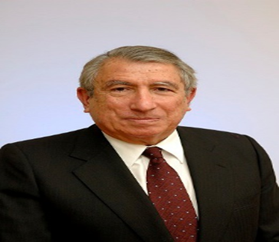
الأستاذ / حازم زكى حسن
سادس رئيس لجمعية المحاسبين والمراجعين المصرية
المؤهلات العلمية والمهنية
بكالوريوس محاسبة جامعة ليدز بالمملكة المتحدة
زمالة جمعية المحاسبين القانونيون بالمملكة المتحدة FCCA
زمالة جمعية المحاسبين والمراجعين المصرية
من عام 1996 حتى الأن

Slide 31
الأستاذ / حازم زكى حسن
سادس رئيس لجمعية المحاسبين والمراجعين المصرية
حاليا : يشغل المناصب التالية .. رئيس مجلس إدارة شركة KPMG حازم حسن محاسبون قانونيون ومستشارون رئيس مجلس إدارة جمعية المحاسبين والمراجعين المصرية
عضو مجلس إدارة مجلس الرقابة علي جودة أعمال مكاتب المحاسبة لدي الهيئة العامة للرقابة المالية
من عام 1996 حتى الأن

Slide 32
الأستاذ / حازم زكى حسن
سادس رئيس لجمعية المحاسبين والمراجعين المصرية
كما شغل المناصب التالية
رئيس لجنة المراجعة الخارجية لصندوق النقد الدولي واشنطن IMF
رئيس اتحاد محاسبي منطقة البحر المتوسط FCM
عضو مجلس إدارة البنك المركزي المصري
عضو مجلس ادارة الهيئة العامة للرقابة المالية
رئيس مجلس أمناء الاستثمار الهيئة العامة للاستثمار والمناطق الحرة
من عام 1996 حتى الأن

Slide 33
الأستاذ / حازم زكى حسن
سادس رئيس لجمعية المحاسبين والمراجعين المصرية
عضو مجلس إدارة هيئة المجتمعات العمرانية الجديدة
عضو مجلس ادارة الهيئة العامة لسكك حديد مصر
عضو اللجنة العليا للمعايير المحاسبية لدي الجهاز المركزي للمحاسبات
كما شغل اعلي المناصب لدي شركة KPMG العالمية حيث عمل رئيسا لمنطقة الشرق الاوسط ثم عضو بمجلس إدارة الشركة علي مستوي العالم ثم عضوا باللجنة التنفيذية للشركة علي مستوي العالم ايضا
من عام 1996 حتى الأن

Slide 34
الأستاذ / حازم زكى حسن
سادس رئيس لجمعية المحاسبين والمراجعين المصرية
السيرة الذاتية حاصل علي اعلي المؤهلات العلمية في المحاسبة والمراجعة والادارة فهو حاصل علي بكالوريوس محاسبة من جامعة ليدز بإنـجلترا وزمالة جمعية المحاسبين القانونين بإنـجلترا وزمالة جمعية المحاسبين والمراجعين المصرية وبصفتة الشريك الرئيسي للمؤسسة استطاع السيد حازم حسن ان يحافظ علي السمعة الممتازة التي تتمتع بها المؤسسة وترسيخ مكانتها المتقدمة كأكبر وأعرق مؤسسة لمزاولة مهنة المحاسبة والمراجعة في مصر وبحيث اصبحت حاليا تضم اكثر من اربعون شريكا مايزيد عن الف محاسب يقدمون خدماتهم المحاسبية للعديد من اهم المؤسسات والبنوك العاملة في مصر والعالم العربي .
من عام 1996 حتى الأن

Slide 35
الأستاذ / حازم زكى حسن
سادس رئيس لجمعية المحاسبين والمراجعين المصرية
وبجانب كونة الشريك الرئيسي للمؤسسة يعمل السيد حازم حسن رئيسا لمجلس إدارة الشركات الاستشارية المملوكة والتابعة لمؤسسة ويعمل بتلك الشركات التابعة نحو اربعون خبيرا من الاقتصاديين والماليين وقد اكتسب السيد حازم حسن من خلال مزاولته للمهنة طوال هذه السنوات خبرات واسعة ومن ثم تم اختياره مراقبا لحسابات العديد من اهم المؤسسات والهيئات التي منها بنك التنمية العربي بأبيدجيان بساحل العاج والهيئة العربية للتصنيع ومجمع الدخيلة للحديد والصلب والبنك العربي الافريقي الدولي وشركة سكر كنانه بالسودان وخلافه من كبر الشركات والمؤسسات بمصر والخارج
من عام 1996 حتى الأن

Slide 36
الأستاذ / حازم زكى حسن
سادس رئيس لجمعية المحاسبين والمراجعين المصرية
وقد انتخب اعضاء جمعية المحاسبين والمراجعين المصرية الاستاذ حازم حسن رئيس لمجلس إدارة الجمعية وهو المنصب الذي يشغله منذ انتخابه عام 1996 وحتي الان .
وتقديرا لخبراته عينته الحكومة المصرية عضوا بمجلس إدارة البنك المركزي المصري وعضوا بمجلس إدارة الهيئة العامة للرقابة المالية ورئيس لمجلس إدارة امناء الاستثمار لدي هيئة الاستثمار والمناطق الحرة وعضوا بمجلس ادارة الهيئة العامة لسكك حديد مصر وعضوا للجنة المعايير المحاسبية لدي الجهاز المركزي للمحاسبات
من عام 1996 حتى الأن

Slide 37
الأستاذ / حازم زكى حسن
سادس رئيس لجمعية المحاسبين والمراجعين المصرية
وقد شغل الاستاذ / حازم حسن ولمدة 3 سنوات منصب عضوا ثم رئيسا للجنة المراجعة الخارجية لصندوق النقد الدولي IMF بواشنطن المنوط لها التحقق من صحة القوائم والمراكز المالية السنوية للصندوق وتأكيد ذلك لمجلس الادارة التنفيذى ومجلس المحافظين للصندوق والاستاذ حازم حسن هو اول عربي يختاره الصندوق لهذا المنصب .
من عام 1996 حتى الأن

